Slide 2
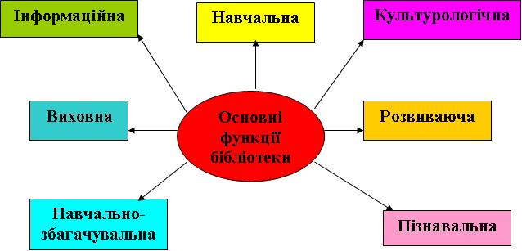
БІБЛІОТЕКА - ОДНА ІЗ НАЙВАЖЛИВІШИХ ДІЛЯНОК РОБОТИ ШКОЛИ

Slide 5
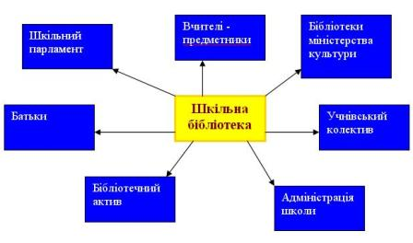
Головна функція бібліотеки – зробити інформацію доступною та навчити орієнтуватися в безмежному інформаційному просторі.

Slide 7
ДЯКУЮ ЗА УВАГУ!

